Slide 1
Открой книгу –
поймай кадр
Районный конкурс буктрейлеров в Койгородской МЦБС
к 70-летию Победы в Великой Отечественной войне

Slide 2
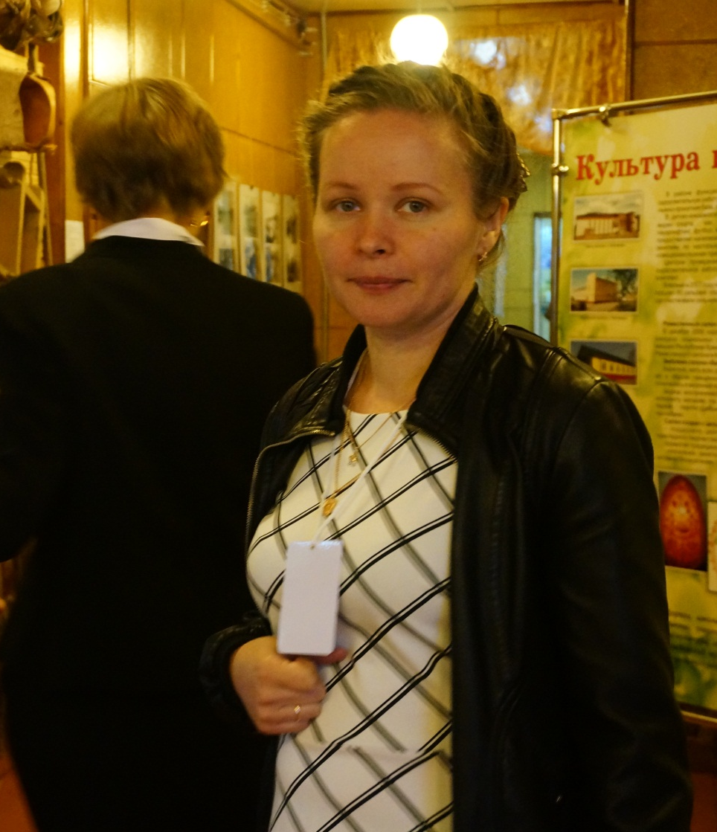
Башманова Светлана - библиотекарь библиотеки-филиала поселка Подзь - инициатор проведения районного конкурса буктрейлеров «Открой книгу – поймай кадр»

Slide 3
Преамбула конкурса
«Сегодня, когда уходят последние ветераны из жизни, а вместе с ними и «живое» слово о Великой Отечественной войне, когда в семье впечатления о войне передаются через посредников, главным источником сведений о военных событиях 1941-1945 годов для молодежи является книга!»

Slide 4
Конкурсные требования
Произведения о Великой Отечественной войне
Продолжительность ролика не более трёх минут
Соблюдение авторского права
Возраст участников 14-30 лет

Slide 5
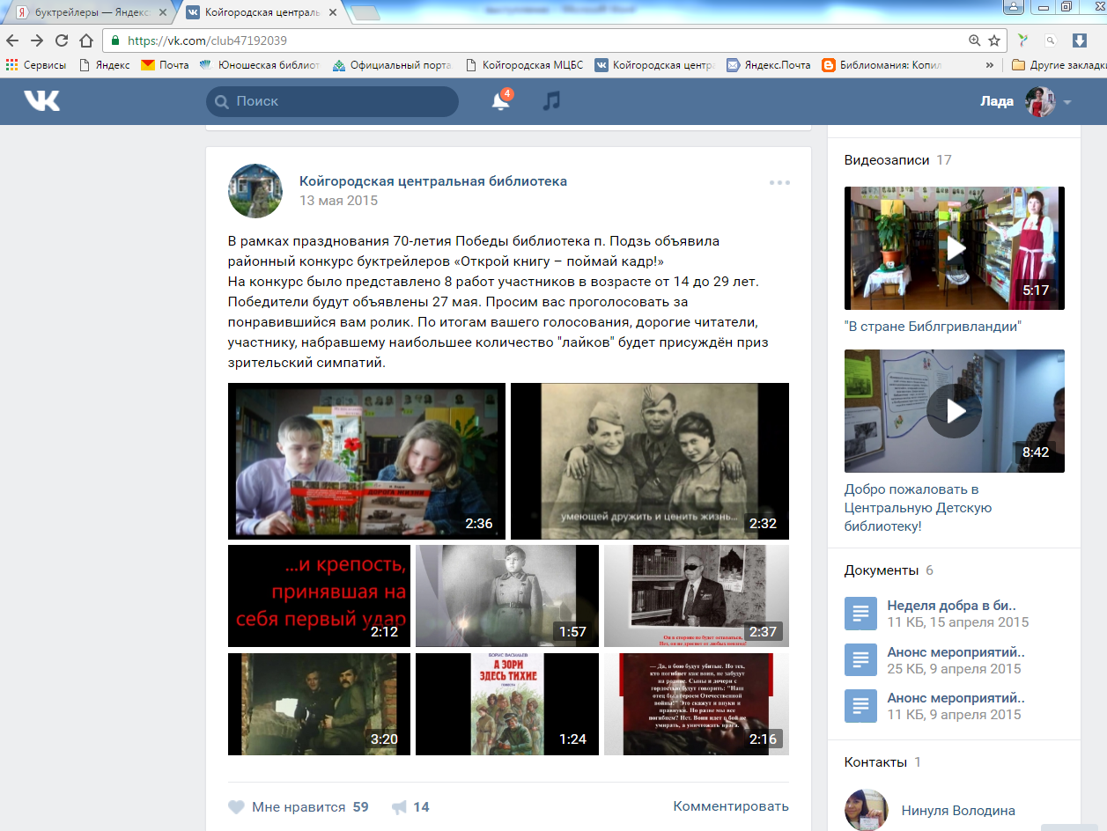
Награждение победителей
https://vk.com/club47192039

Slide 6
Презентации книг о Великой Отечественной войне

Slide 7
Выбор конкурсантов

Slide 8
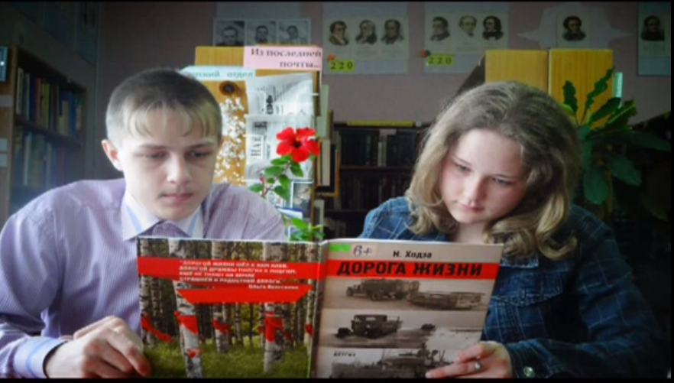
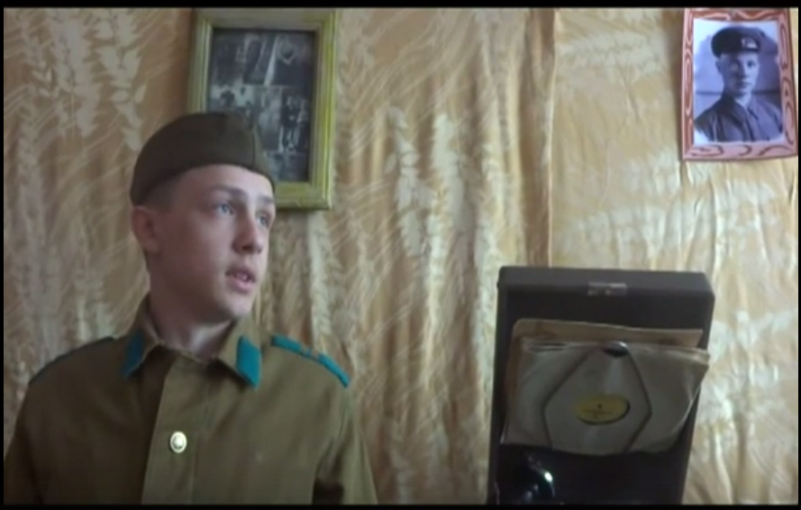
Буктрейлер с элементами игрового кино (по книге Н.А.Ходза «Дорога жизни»)

